Slide 1
Técnicas de decomposição de domínio para geração de malhas em paralelo
Pré-proposta de Mestrado
Daniel Nascimento Teixeira
Universidade Federal do Ceará - Computação
Abril de 2013
Notes:
<número>

Slide 2
Sumário
Introdução
Background
Trabalhos Relacionados
Cronograma
Referências
Notes:
<número>

Slide 3
Introdução
Motivação
Geometria Computacional
  Área que estuda algoritmos e estruturas de dados para a resolução computacional de problemas geométricos.
Notes:
<número>

Slide 4
Introdução
Motivação
Problemas geométricos
  Fecho convexo
Notes:
<número>

Slide 5
Introdução
Motivação
Problemas geométricos
  Fecho convexo
  Triangulação/Quadrilaterização
Notes:
<número>

Slide 6
Introdução
Motivação
Problemas geométricos
  Fecho convexo
  Triangulação/Quadrilaterização
  Localização de ponto
Notes:
<número>

Slide 7
Introdução
Motivação
Problemas geométricos
  Fecho convexo
  Triangulação/Quadrilaterização
  Localização de ponto
  Vizinho mais próximo
Notes:
<número>

Slide 8
Introdução
Motivação
Problemas geométricos
  Fecho convexo
  Triangulação/Quadrilaterização
  Localização de ponto
  Vizinho mais próximo
  Intersecção de retas
Notes:
<número>

Slide 9
Introdução
Motivação
Malhas
  Podem ser classificadas como estruturadas, não estruturadas e mistas.
Notes:
<número>

Slide 10
Introdução
Motivação
Malhas
  Podem ser classificadas como estruturadas, não estruturadas e mistas.
  Estruturadas
Notes:
<número>

Slide 11
Introdução
Motivação
Malhas
  Podem ser classificadas como estruturadas, não estruturadas e mistas.
  Estruturadas
    Topologia implícita
Notes:
<número>

Slide 12
Introdução
Motivação
Malhas
  Podem ser classificadas como estruturadas, não estruturadas e mistas.
  Estruturadas
    Topologia implícita
    O conhecimento dos vizinhos de cada elemento não depende do armazenamento ou existência desta informação
Notes:
<número>

Slide 13
Introdução
Motivação
Malhas
  Podem ser classificadas como estruturadas, não estruturadas e mistas.
  Estruturadas
  Não estruturadas
Notes:
<número>

Slide 14
Introdução
Motivação
Malhas
  Podem ser classificadas como estruturadas, não estruturadas e mistas.
  Estruturadas
  Não estruturadas
    Topologia explícita
Notes:
<número>

Slide 15
Introdução
Motivação
Malhas
  Podem ser classificadas como estruturadas, não estruturadas e mistas.
  Estruturadas
  Não estruturadas
    Topologia explícita
    Para ter conhecimento dos vizinhos é necessário armazenar ou calcular estas informações
Notes:
<número>

Slide 16
Introdução
Motivação
Malhas
  Podem ser classificadas como estruturadas, não estruturadas e mistas.
  Estruturadas
  Não estruturadas
  Mistas
Notes:
<número>

Slide 17
Introdução
Motivação
Malhas
  Podem ser classificadas como estruturadas, não estruturadas e mistas.
  Estruturadas
  Não estruturadas
  Mistas
      Combinam malhas estruturadas e não estruturadas
Notes:
<número>

Slide 18
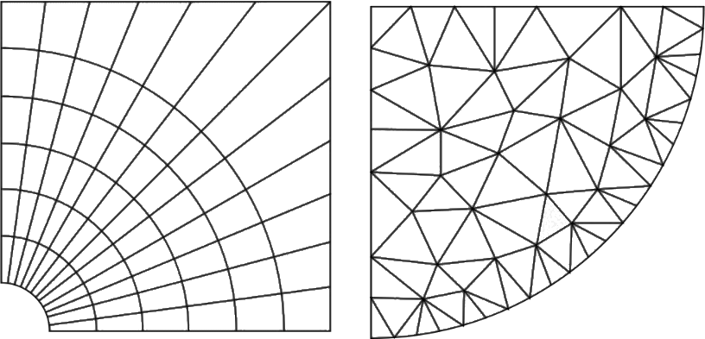
Introdução
Motivação
Malhas
Estruturada
Não estruturada
Notes:
<número>

Slide 19
Introdução
Motivação
Uma forma de organizar pontos, é definir sobre eles uma relação de vizinhança, ou seja, ligar pontos segundo algum critério de forma a estabelecer uma subdivisão do espaço que ocupam.
Notes:
<número>

Slide 20
Introdução
Motivação
Uma forma de organizar pontos, é definir sobre eles uma relação de vizinhança, ou seja, ligar pontos segundo algum critério de forma a estabelecer uma subdivisão do espaço que ocupam.
Triangulação
  Uma triangulação é um conjunto tal que:
    todas as faces de também pertencem a ;
    se então existe tal que
Notes:
<número>

Slide 21
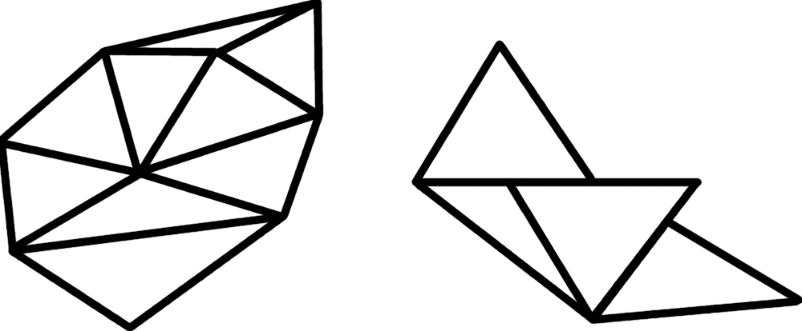
Introdução
Motivação
Triangulação
Válida
Inválida
Notes:
<número>

Slide 22
Introdução
Motivação
Triangulação
  A maior parte dos algoritmos que precisam de boas triangulações, ou seja, no caso bidimensional, que os triângulos sejam bons.
  Um triângulo é bom quando ele é quase equilátero, caso contrário, ele pode ser ruim
Notes:
<número>

Slide 23
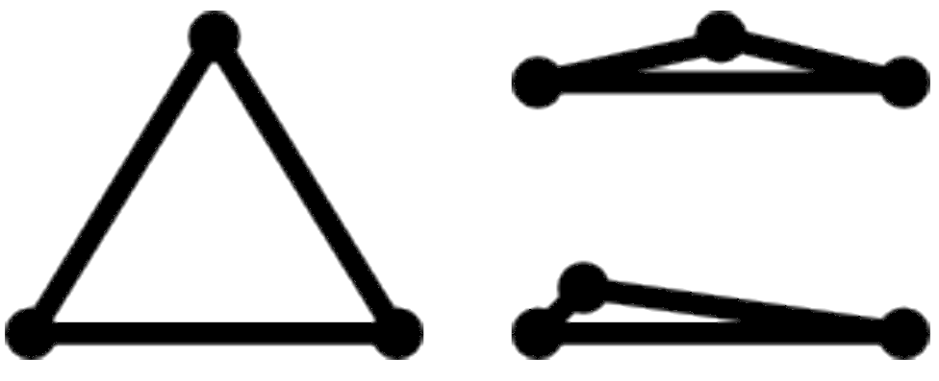
Introdução
Motivação
Triangulação
Triângulo bom
Triângulos ruins
Notes:
<número>

Slide 24
Introdução
Motivação
Arquiteturas paralelas:
Notes:
<número>

Slide 25
Introdução
Motivação
Arquiteturas paralelas:
  Compartilhadas
  Distribuídas
  Mistas
Notes:
<número>

Slide 26
Introdução
Motivação
Arquiteturas paralelas:
  Compartilhadas
    Os processadores de um computador compartilham de um mesmo espaço de memória
  Distribuídas
  Mistas
Notes:
<número>

Slide 27
Introdução
Motivação
Arquiteturas paralelas:
  Compartilhadas
  Distribuídas
    Cada processador tem acesso exclusivo ao seu espaço de memória
  Mistas
Notes:
<número>

Slide 28
Introdução
Motivação
Arquiteturas paralelas:
  Compartilhadas
  Distribuídas
  Mistas
    Diversos computadores de memória compartilhada são organizados em um grande computador
Notes:
<número>

Slide 29
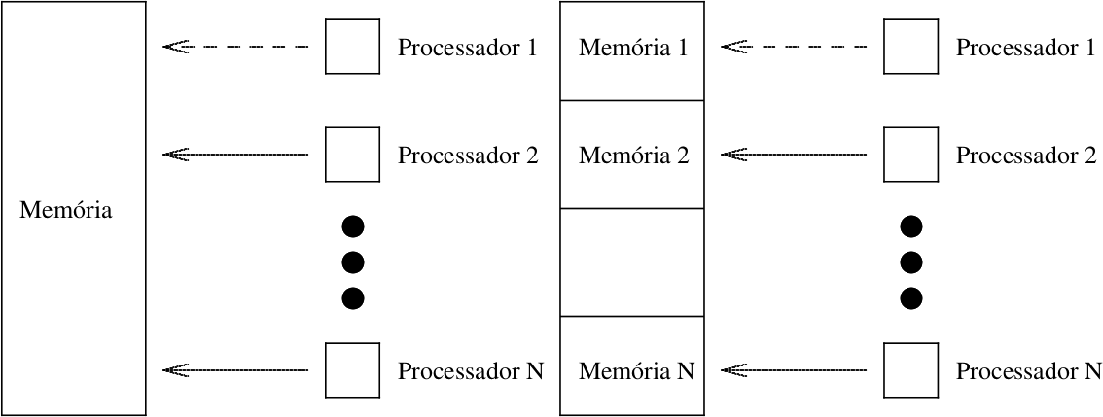
Introdução
Motivação
Arquiteturas paralelas:
Compartilhada
Distribuída
Notes:
<número>

Slide 30
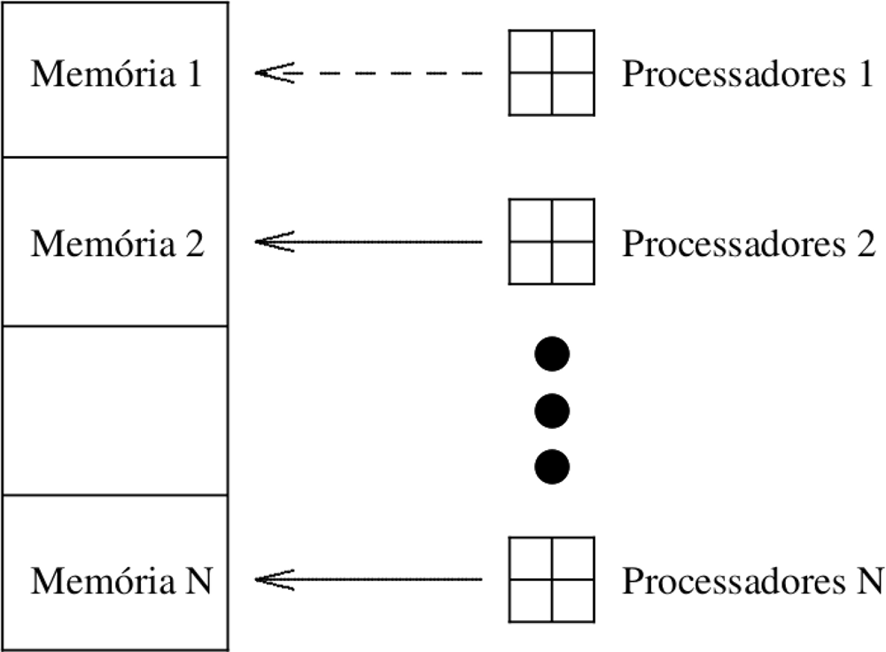
Introdução
Motivação
Arquiteturas paralelas:
Mista
Notes:
<número>

Slide 31
Introdução
Motivação
P
Notes:
<número>

Slide 32
Introdução
Motivação
P
Notes:
<número>

Slide 33
Introdução
Motivação
P
Notes:
<número>

